Slide 1
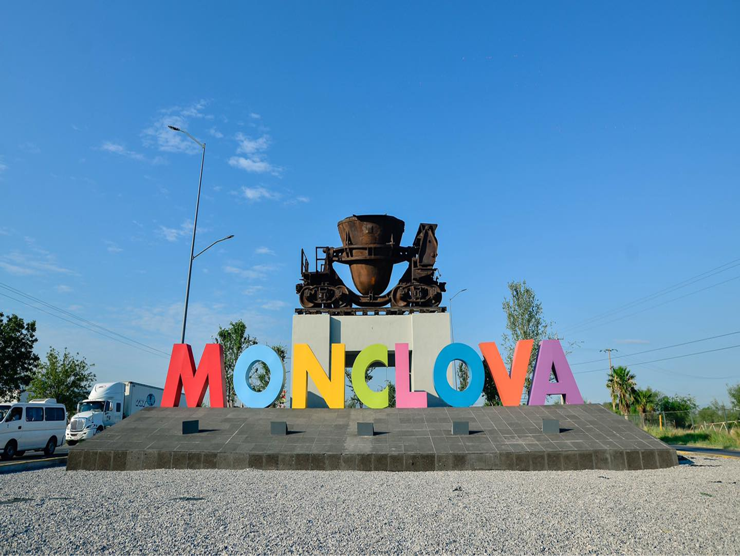
REPORTE
INFRAESTRUCTURA Y SERVICIOS PUBLICOS
GEORREFERENCIADO OBRAS PUBLICAS
ACTUALIZACION A 06 DE OCTUBRE DEL 2023
ING. JESUS ALFONSO BALLESTEROS FERNANDEZ
DIRECTOR

Slide 2
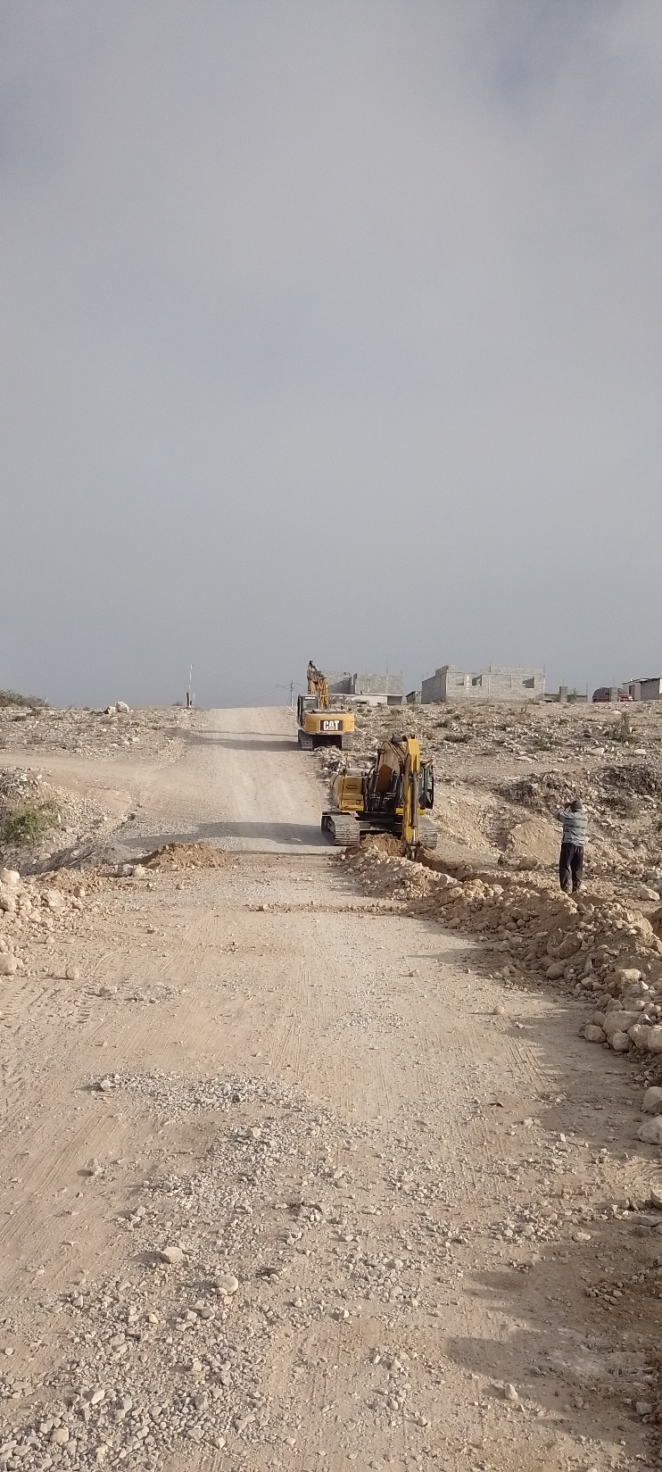
OBRA CM-AP-01/2023
CONSTRUCCION DE LINEA PARA ALIMENTAR EN RESTO DE LA COL. MONTE VIEJO.
MONTO: $6,204,000.00
ALCANCE: 1,050 BENEFICIARIOS
AVANCE FISICO: 95%
AVANCE FINANCIERO: 95%
MONCLOVA

Slide 3
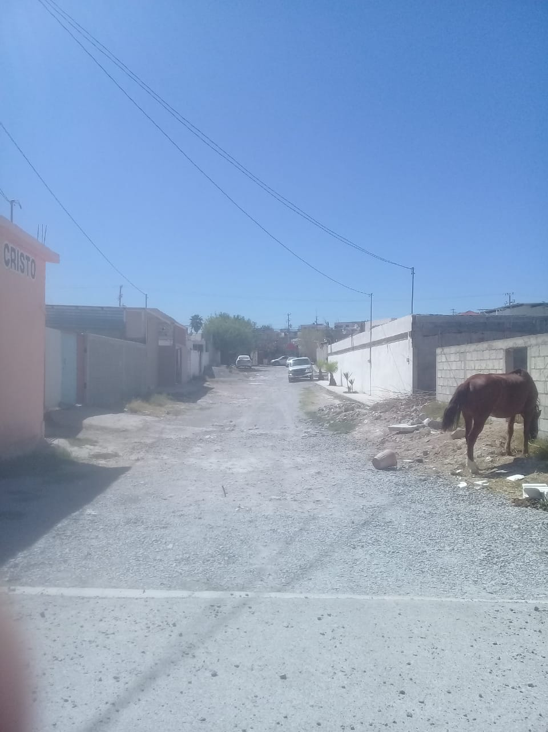
OBRA CM-AP-02/2023
CONSTRUCCION DE RED DE AGUA POTABLE Y 17 TOMAS DOMICILIARIAS EN CALLES MANUEL MONTEJO, PEDRO ANAYA, PETRONILO LOPEZ Y JULIO TORRES ENTRE CALLE ENCINOS Y AVE. 147 DEL FRACC. LOS REYES.
MONTO: $562,139.00
ALCANCE: 85 BENEFICIARIOS
AVANCE FISICO: 100%
AVANCE FINANCIERO: 100%
MONCLOVA

Slide 4
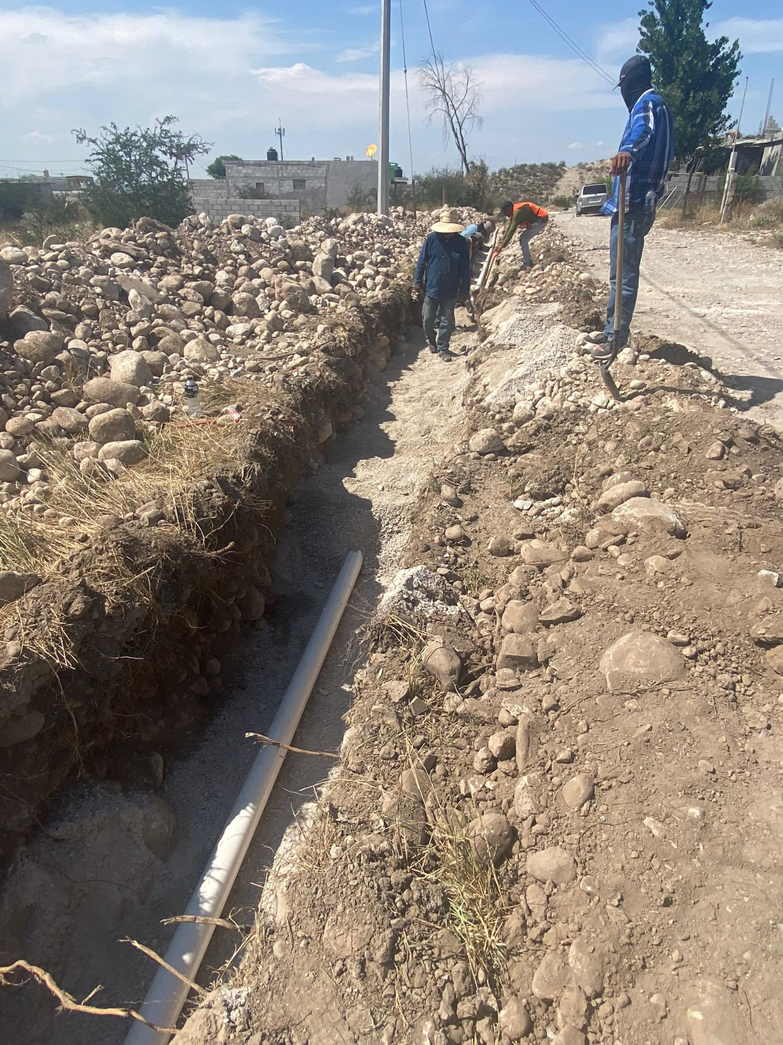
OBRA CM-AP-06/2023
CONSTRUCCION DE RED DE AGUA POTABLE Y 2 TOMAS DOMICILIARIAS EN CALLE TOBOSOS ENTRE CHAHUAMES Y CENIZOS EN COL. LOMAS DE SAN MIGUEL.
MONTO: $207,530.00
ALCANCE: 10 BENEFICIARIOS
AVANCE FISICO: 100%
AVANCE FINANCIERO: 100%
MONCLOVA

Slide 5
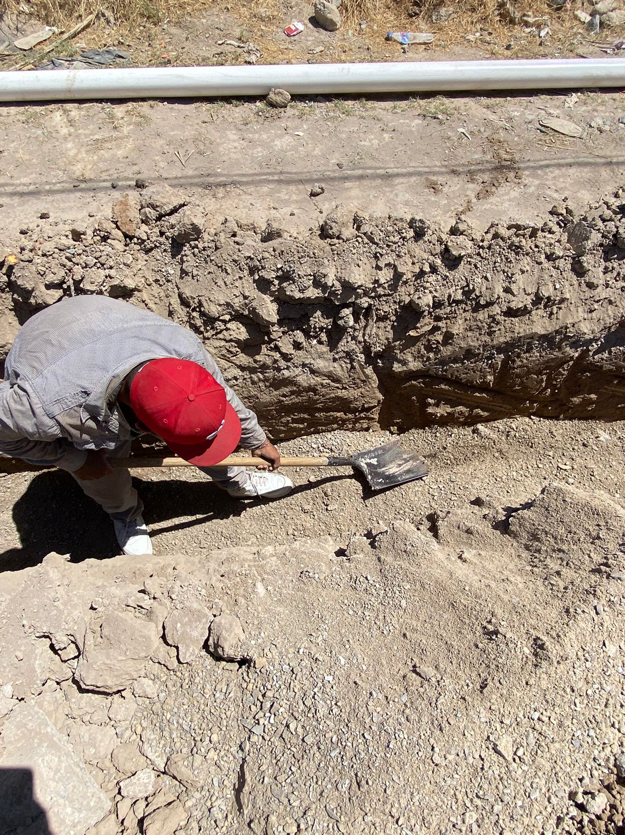
OBRA CM-AP-07/2023
CONSTRUCCION DE RED DE AGUA POTABLE Y 9 TOMAS DOMICILIARIAS EN CALLE 31 ENTRE CALLE 12 Y CALLE 18 DE LA COL. SAN CARLOS.
MONTO: $243,450.00
ALCANCE: 45 BENEFICIARIOS
AVANCE FISICO: 100%
AVANCE FINANCIERO: 100%
MONCLOVA

Slide 6
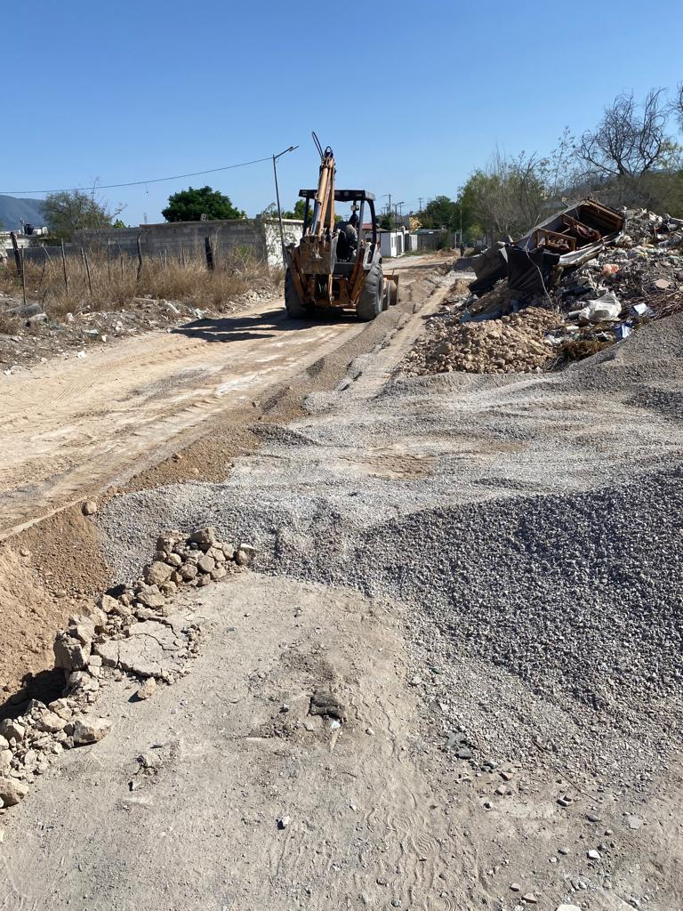
OBRA CM-AP-08/2023
CONSTRUCCION DE RED DE AGUA POTABLE Y 7 TOMAS DOMICILIARIAS EN CALLE ALBERTO STONE ENTRE AVE. 147 Y MARTIRES DE CANANEA DEL FRACC. LOS REYES.
MONTO: $290,185.00
ALCANCE: 35 BENEFICIARIOS
AVANCE FISICO: 100%
AVANCE FINANCIERO: 100%
MONCLOVA

Slide 7
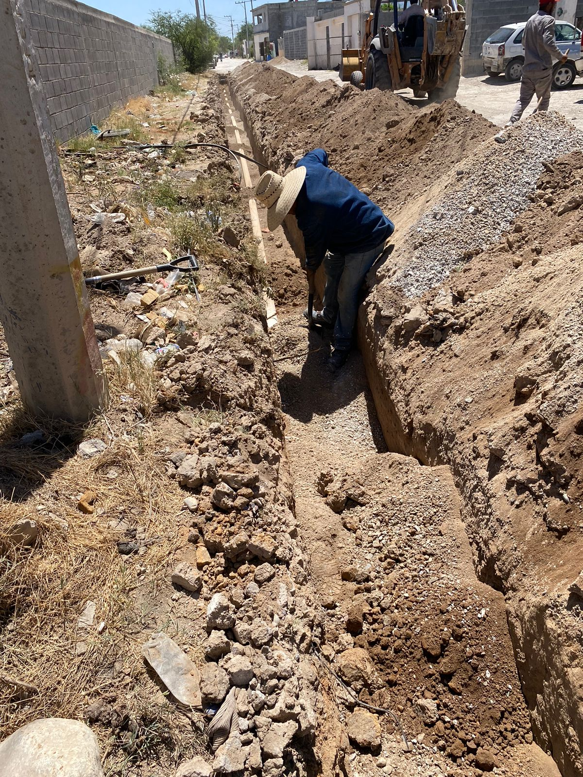
OBRA CM-AP-09/2023
CONSTRUCCION DE RED DE AGUA POTABLE Y 12 TOMAS DOMICILIARIAS EN CALLE VENUSTIANO CARRANZA AL FINAL DE LA CALLE EN COL. SAN PABLO EN ESTANCIAS DE SAN JUAN B.
MONTO: $290,941.00
ALCANCE: 60 BENEFICIARIOS
AVANCE FISICO: 100%
AVANCE FINANCIERO: 100%
MONCLOVA

Slide 8
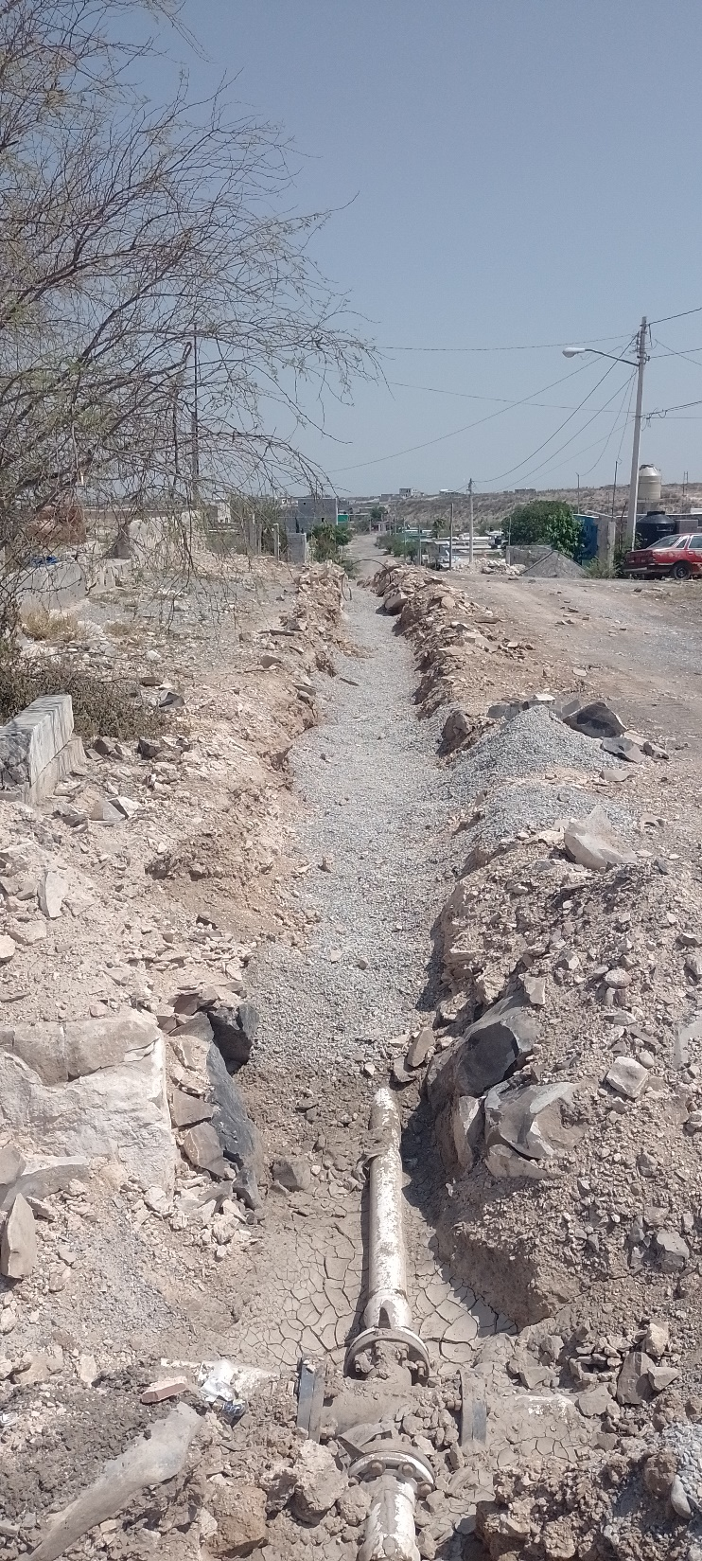
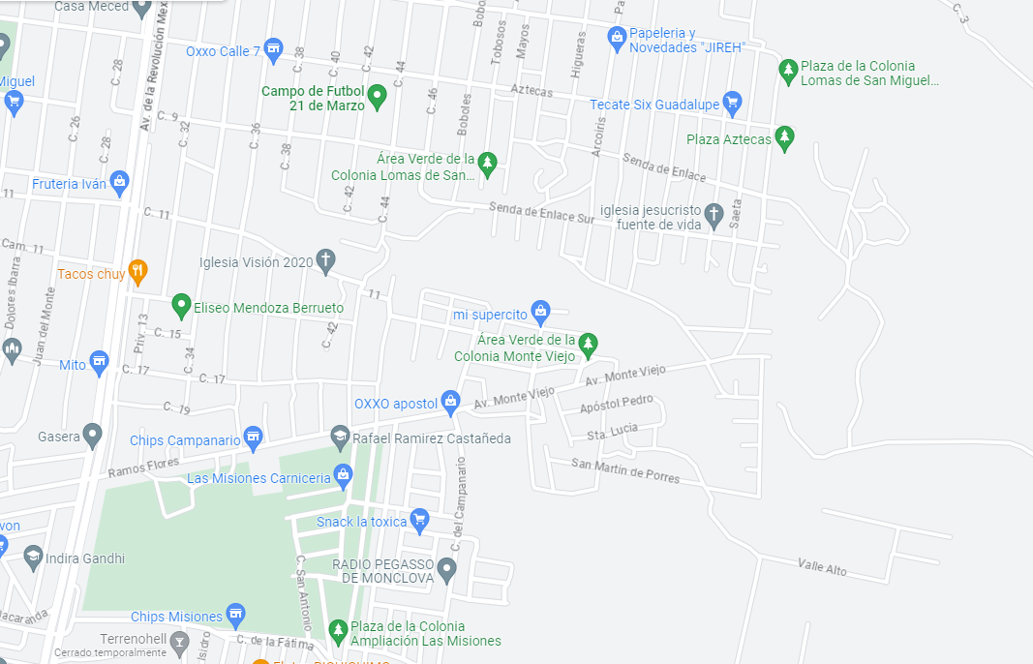
OBRA CM-AP-10/2023
CONSTRUCCION DE RED DE AGUA POTABLE Y 100 TOMAS DOMICILIARIAS EN RESTO DE LA COL. MONTE VIEJO.
MONTO: $3,165,000.00
ALCANCE: 500 BENEFICIARIOS
AVANCE FISICO: 98%
AVANCE FINANCIERO: 98%
MONCLOVA

Slide 9
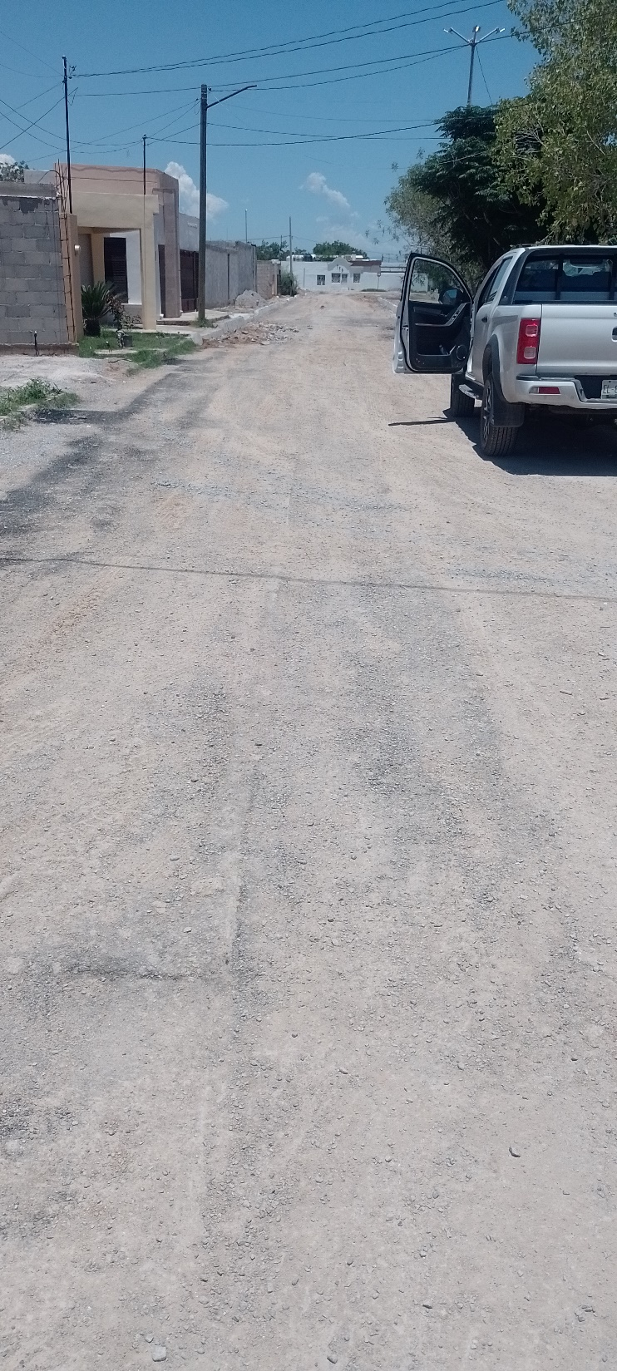
OBRA CM-AP-11/2023
CONSTRUCCIÓN DE RED DE AGUA POTABLE Y 6 TOMAS DOMICILIARIAS EN BLVD. MIGUEL ANGEL ENTRE PRIV. ALAMOS Y PRIV. VIOLETAS DE LA COL. TECNOLOGICO.
MONTO: $302,650.00
ALCANCE: 50 BENEFICIARIOS
AVANCE FISICO: 100%
AVANCE FINANCIERO: 100%
MONCLOVA

Slide 10
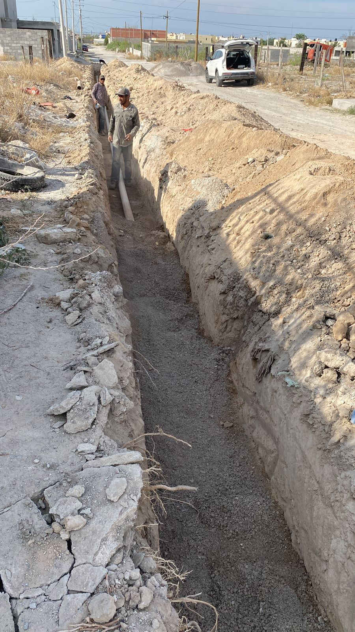
OBRA CM-AP-12/2023
CONSTRUCCION DE RED DE AGUA POTABLE Y 4 TOMAS DOMICILIARIAS EN CALLE ALBERTO STONE ENTRE CALLE CLAVEL Y CALLE ENCINOS EN EL FRACC. LOS REYES.
MONTO: $186,129.00
ALCANCE: 20 BENEFICIARIOS
AVANCE FISICO: 100%
AVANCE FINANCIERO: 100%
MONCLOVA

Slide 11
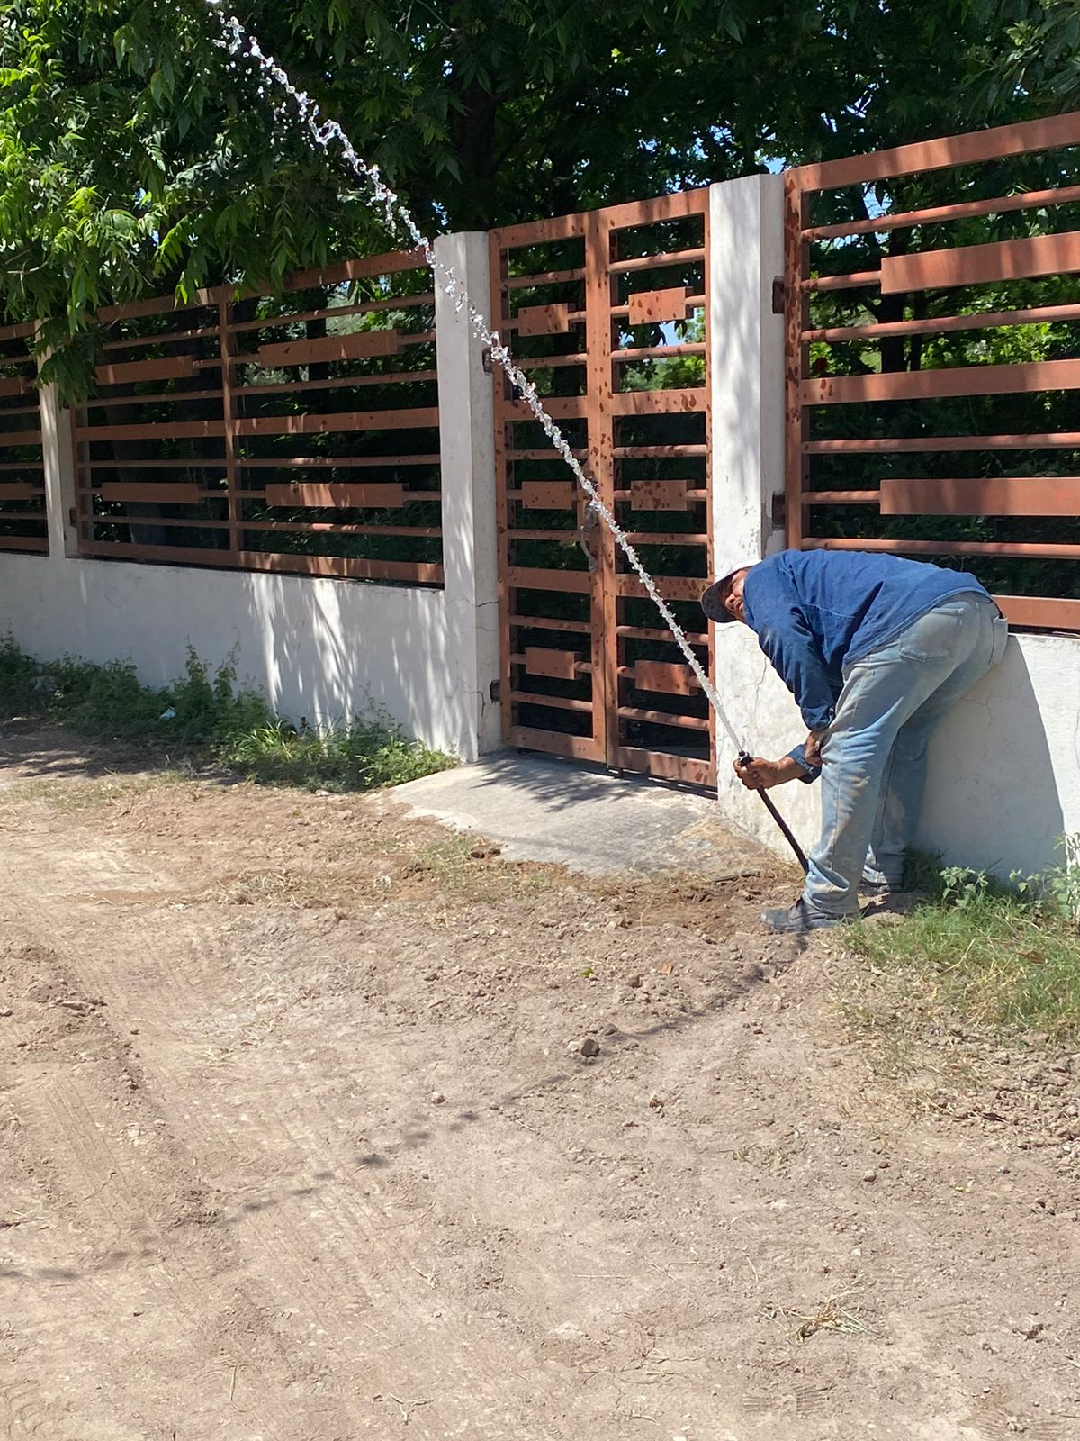
OBRA CM-AP-13/2023
CONSTRUCCIÓN DE RED DE AGUA POTABLE Y 6 TOMAS DOMICILIARIAS EN CALLE MONTERREY ENTRE PRIV. SANCHEZ Y TOPE DE CALLE EN COL. HEROES DEL 47.
MONTO: $167,255.00
ALCANCE: 30 BENEFICIARIOS
AVANCE FISICO: 100%
AVANCE FINANCIERO: 100%
MONCLOVA

Slide 12
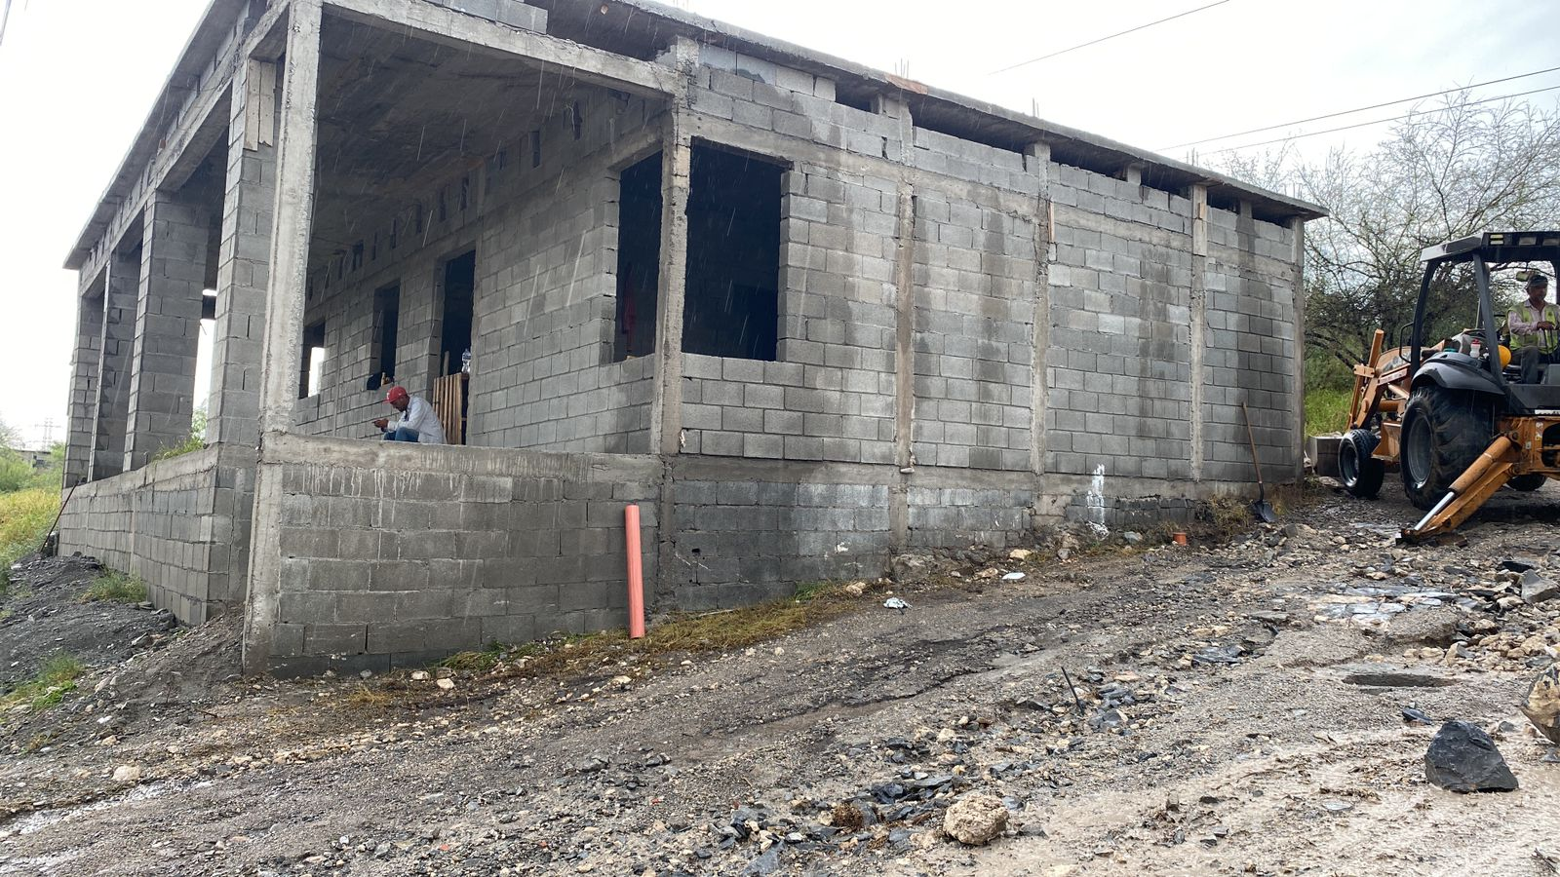
OBRA CM-AP-14/2023
CONSTRUCCIÓN DE RED DE AGUA POTABLE Y 12 TOMAS DOMICILIARIAS EN CALLE MARGARITA MAZA DE JUAREZ Y PRIV. ASTURIAS EN EL FRACC. VILLARREAL.
MONTO: $543,260.00
ALCANCE: 60 BENEFICIARIOS
AVANCE FISICO: 90%
AVANCE FINANCIERO: 90%
MONCLOVA

Slide 13
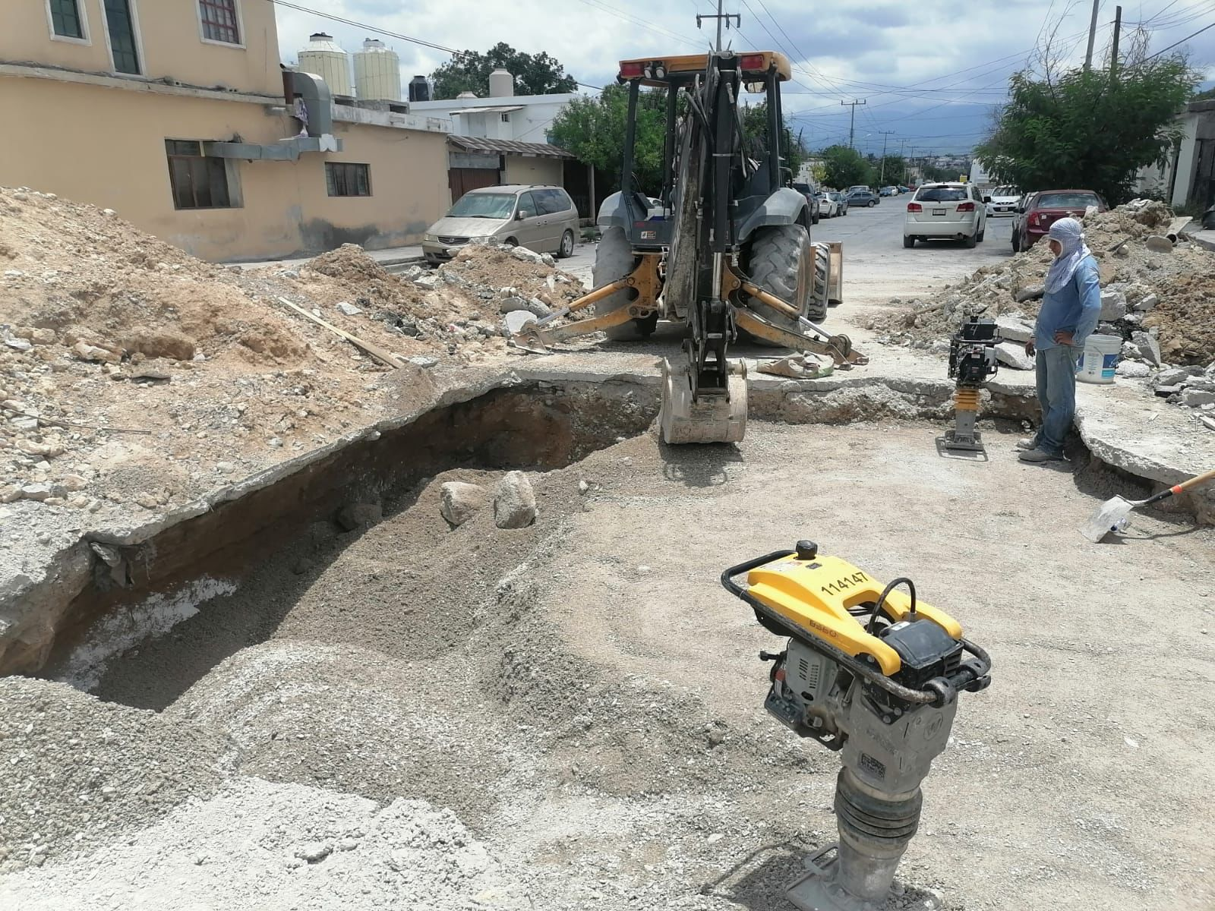
OBRA CM-AP-15/2023
REHABILITACIÓN DE RED DE AGUA POTABLE Y 34 TOMAS DOMICILIARIAS EN CALLE CAMPECHE ENTRE CALLE JUVENTINO ROSAS Y CALLE MANUEL M. PONCE EN COL. 1O. DE MAYO.
MONTO: $552,724.00
ALCANCE: 170 BENEFICIARIOS
AVANCE FISICO: 90%
AVANCE FINANCIERO: 90%
MONCLOVA

Slide 14
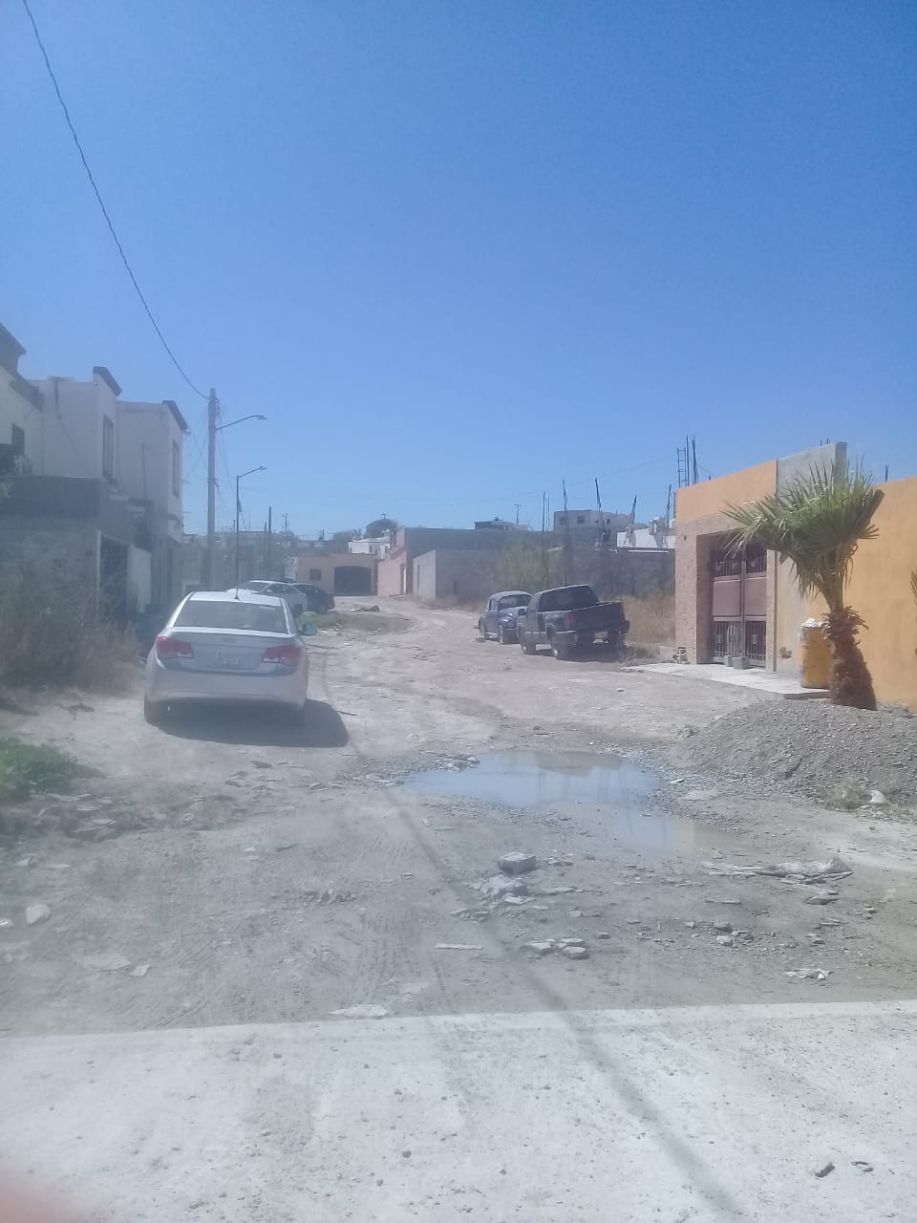
OBRA CM-DRE-16/2023
CONSTRUCCIÓN DE RED DE ATARJEAS Y 34 DESCARGAS DOMICILIARIAS EN CALLES MANUEL MONTEJO, PEDRO ANAYA, PETRONILO LOPEZ Y JULIO TORRES CON AVE. 147 DEL FRACC. LOS REYES.
MONTO: $1,261,971.53
ALCANCE: 170 BENEFICIARIOS
AVANCE FISICO: 45%
AVANCE FINANCIERO: 99%
MONCLOVA

Slide 15
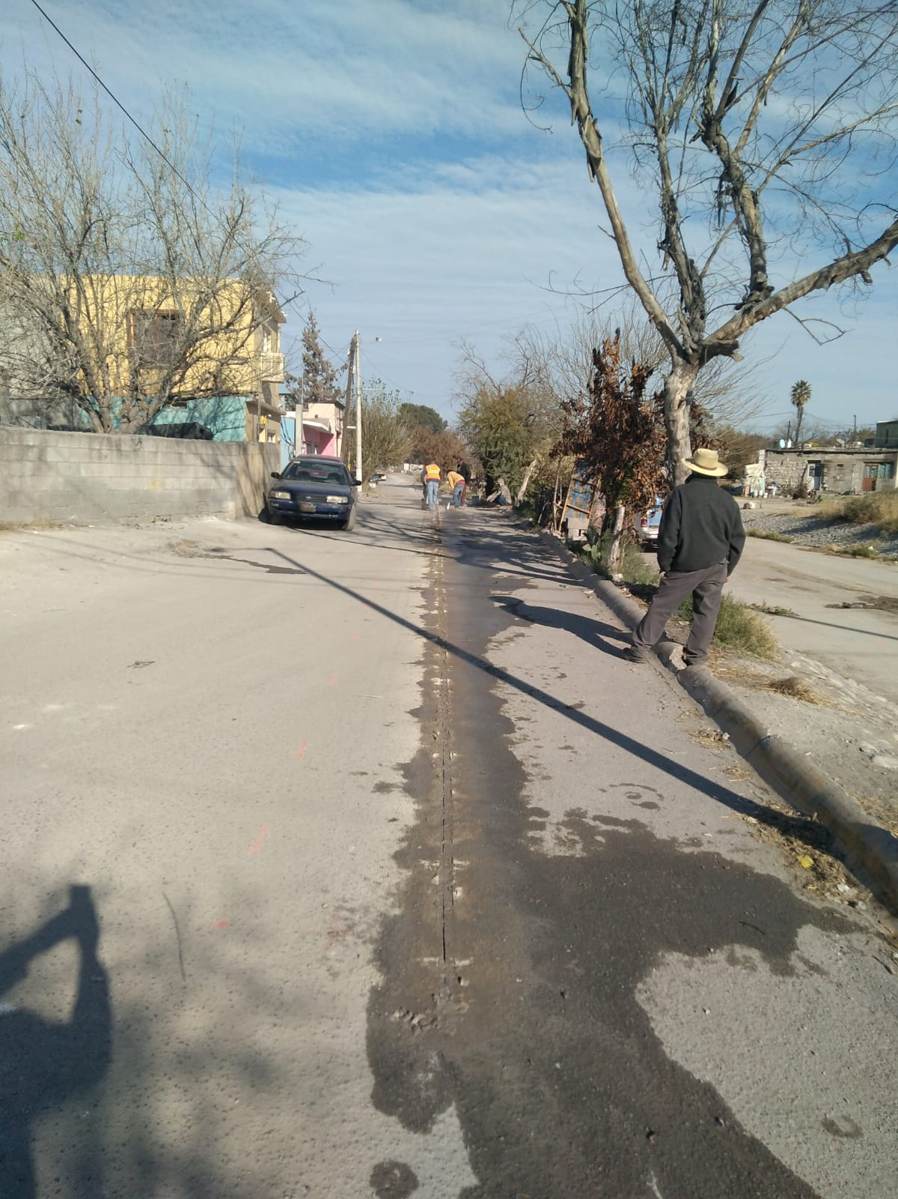
OBRA CM-DRE-17/2023
CONSTRUCCION DE RED DE ATARJEAS Y 15 DESCARGAS DOMICILIARIAS EN CALLE BENITO JUAREZ ENTRE AVE. ADOLFO LOPEZ MATEOS Y CALLE TEXCOCO DE LA COL. PROGRESO.
MONTO: $897,652.50
ALCANCE: 75 BENEFICIARIOS
AVANCE FISICO: 100%
AVANCE FINANCIERO: 100%
MONCLOVA

Slide 16
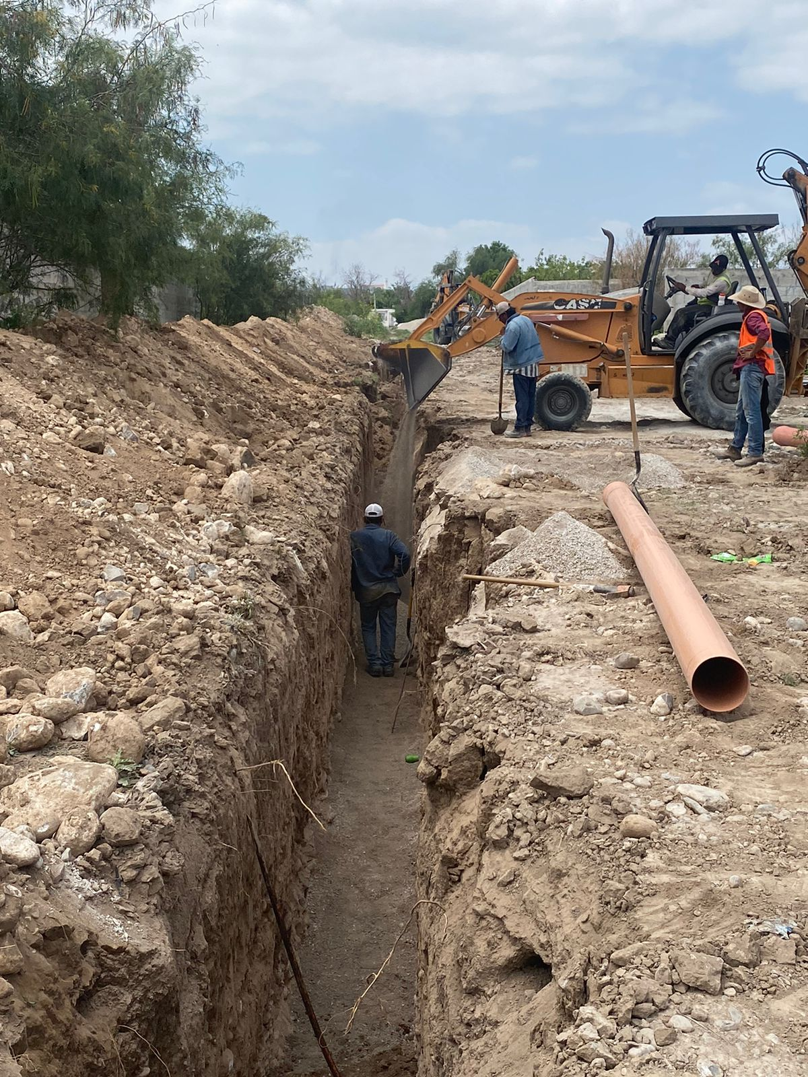
OBRA CM-DRE-18/2023
CONSTRUCCIÓN DE RED DE ATARJEAS Y 23 DESCARGAS DOMICILIARIAS EN CALLE HERMENEGILDO FLORES Y VELIA CAMPOS ENTRE MANUEL ACUÑA Y 21 DE MARZO DE LA COL. CHINAMECA.
MONTO: $1,415,950.00
ALCANCE: 115 BENEFICIARIOS
AVANCE FISICO: 100%
AVANCE FINANCIERO: 100%
MONCLOVA

Slide 17
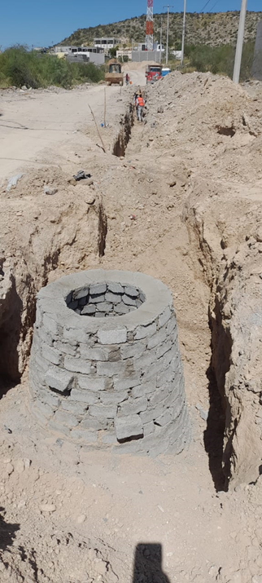
OBRA CM-DRE-19/2023
CONSTRUCCIÓN DE RED DE ATARJEAS Y 44 DESCARGAS DOMICILIARIAS (1A. ETAPA) EN LA COL. LUIS ARMANDO CASTRO ORTIZ.
MONTO: $2,940,130.50
ALCANCE: 220 BENEFICIARIOS
AVANCE FISICO: 100%
AVANCE FINANCIERO: 100%
MONCLOVA

Slide 18
OBRA CM-DRE-20/2023
CONSTRUCCIÓN DE RED DE ATARJEAS Y 8 DESCARGAS DOMICILIARIAS EN CALLE MARGARITA MAZA DE JUAREZ ENTRE CALLE ASTURIAS Y SOMBRERETE DEL FRACC. VILLARREAL.
MONTO: $380,105.00
ALCANCE: 40 BENEFICIARIOS
AVANCE FISICO: 100%
AVANCE FINANCIERO: 100%
MONCLOVA

Slide 19
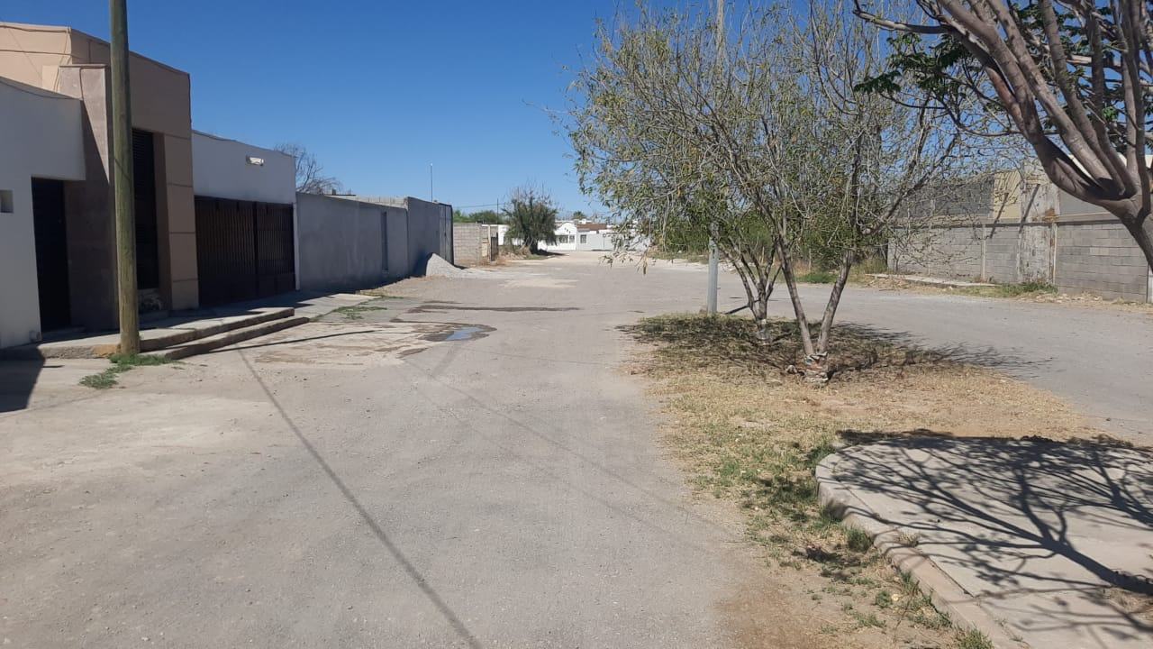
OBRA CM-DRE-22/2023
CONSTRUCCIÓN DE RED DE ATARJEAS Y 12 DESCARGAS DOMICILIARIAS EN BLVD. MIGUEL ANGEL ENTRE PRIV. ALAMOS Y PRIV. VIOLETAS DE LA COL. TECNOLOGICO.
MONTO: $540,120.00
ALCANCE: 60 BENEFICIARIOS
AVANCE FISICO: 100%
AVANCE FINANCIERO: 77%
MONCLOVA

Slide 20
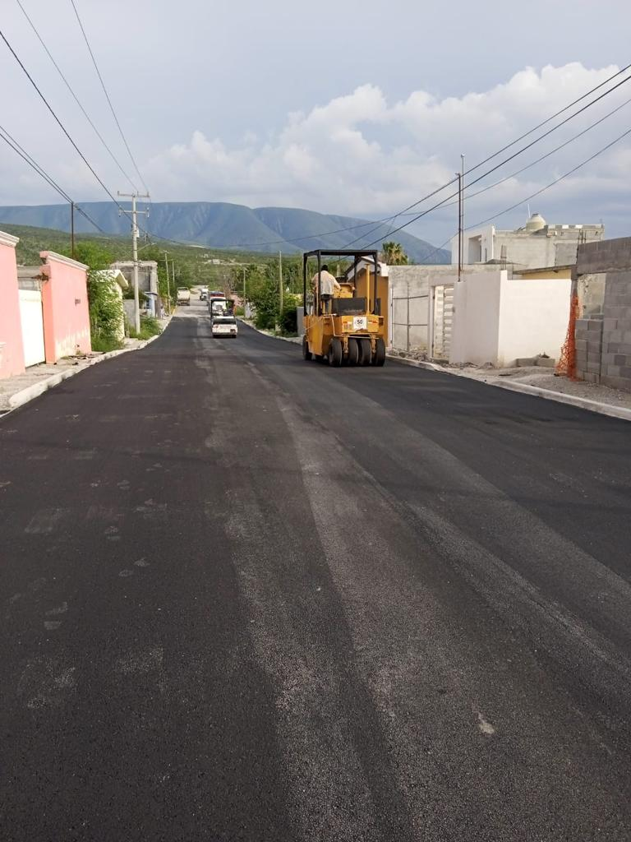
OBRA CM-SF-24/2023
PAVIMENTACION ASFALTICA Y CORDON TRAPEZOIDAL EN CALLE NUEVA ROSITA ENTRE CALLE SAN LORENZO Y CALLE SAN PEDRO DE LA COL. OSCAR FLORES TAPIA.
MONTO: $560,785.00
ALCANCE: 85 BENEFICIARIOS
AVANCE FISICO: 100%
AVANCE FINANCIERO: 100%
MONCLOVA

Slide 21
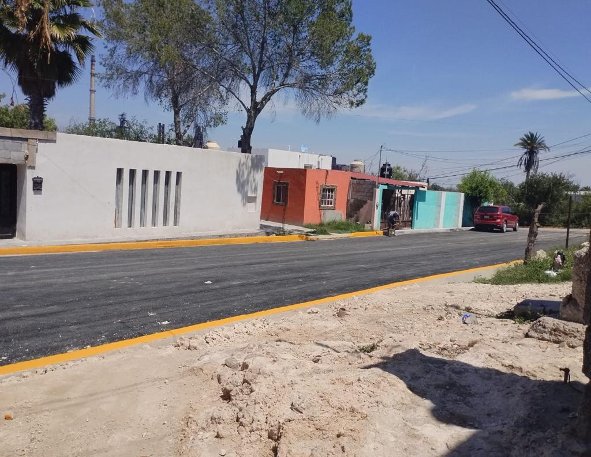
OBRA CM-SF-25/2023
PAVIMENTACION ASFALTICA Y CORDON TRAPEZOIDAL EN CALLE CAYETANO RAMOS ENTRE CALLE DANIEL RIOS Y MAYOR JUAN CASTRO DE LA COL. BUENOS AIRES.
MONTO: $273,020.00
ALCANCE: 30 BENEFICIARIOS
AVANCE FISICO: 100%
AVANCE FINANCIERO: 100%
MONCLOVA

Slide 22
OBRA CM-SF-26/2023
PAVIMENTACION ASFALTICA Y CORDON TRAPEZOIDAL EN BLVD. MIGUEL ANGEL ENTRE CALLE 1O. DE MAYO Y ALAMO DE LA COL. AMPL. TECNOLOGICO.
MONTO: $863,659.61
ALCANCE: 66 BENEFICIARIOS
AVANCE FISICO: 100%
AVANCE FINANCIERO: 100%
MONCLOVA

Slide 23
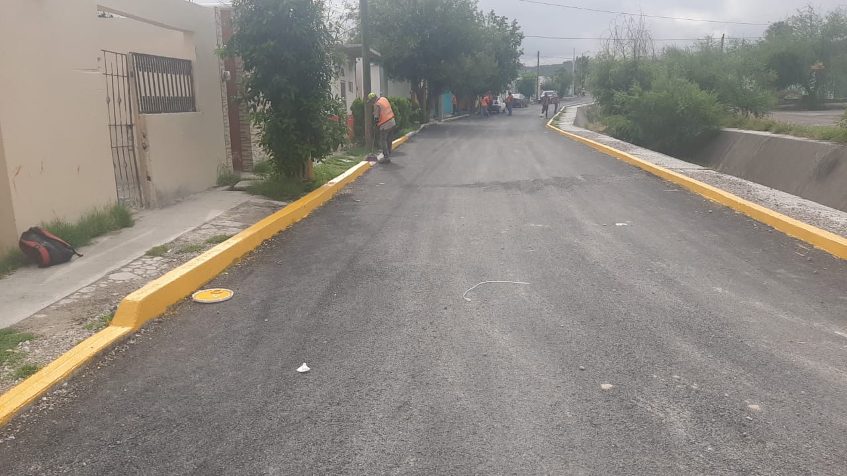
OBRA CM-SF-27/2023
PAVIMENTACION ASFALTICA Y CORDON TRAPEZOIDAL EN CALLE FATIMA ENTRE CALLE DEL CAMPANARIO Y LAS MISIONES DE LA COL. FRACC. CAMPANARIO.
MONTO: $746,864.13
ALCANCE: 125 BENEFICIARIOS
AVANCE FISICO: 100%
AVANCE FINANCIERO: 93%
MONCLOVA

Slide 24
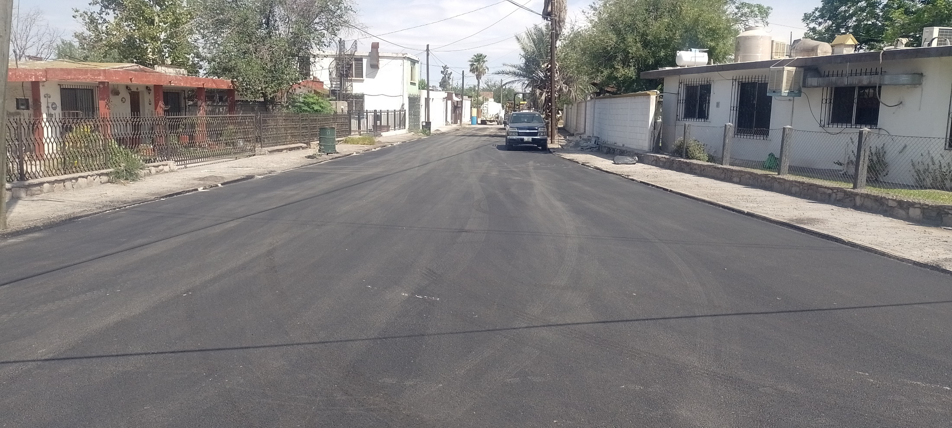
OBRA CM-SF-28/2023
RECARPETEO EN CALLE ALAMO Y ENCINO ENTRE CALLE JUAREZ Y ROTONDA, CALLE SABINO Y ABETO ENTRE CALLE FRESNO Y ALAMO DE LA COL. LA LOMA.
MONTO: $1,985,760.00
ALCANCE: 175 BENEFICIARIOS
AVANCE FISICO: 100%
AVANCE FINANCIERO: 99%
MONCLOVA

Slide 25
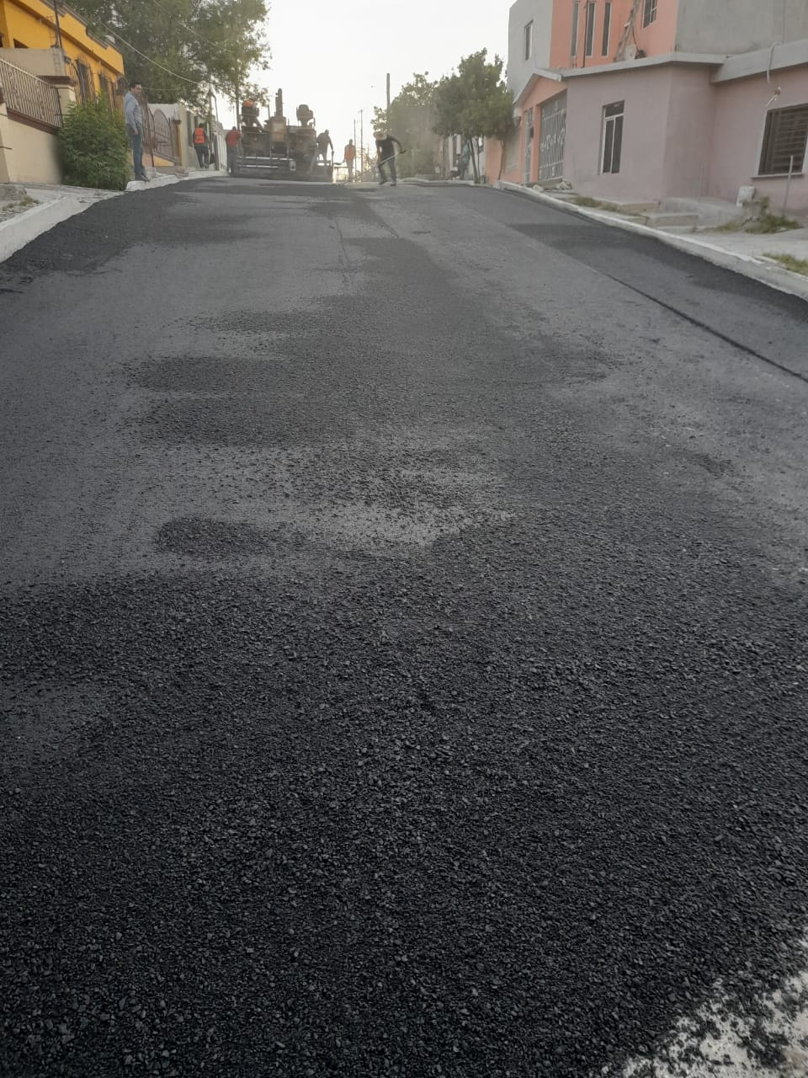
OBRA CM-SF-29/2023
PAVIMENTACION ASFALTICA Y CORDON TRAPEZOIDAL EN CALLE SAN SALVADOR ENTRE CALLE GUSTAVO DIAZ ORDAZ Y CALLE CHAMIZAL DE LA COL. BARRERA.
MONTO: $573,748.24
ALCANCE: 75 BENEFICIARIOS
AVANCE FISICO: 100%
AVANCE FINANCIERO: 92%
MONCLOVA

Slide 26
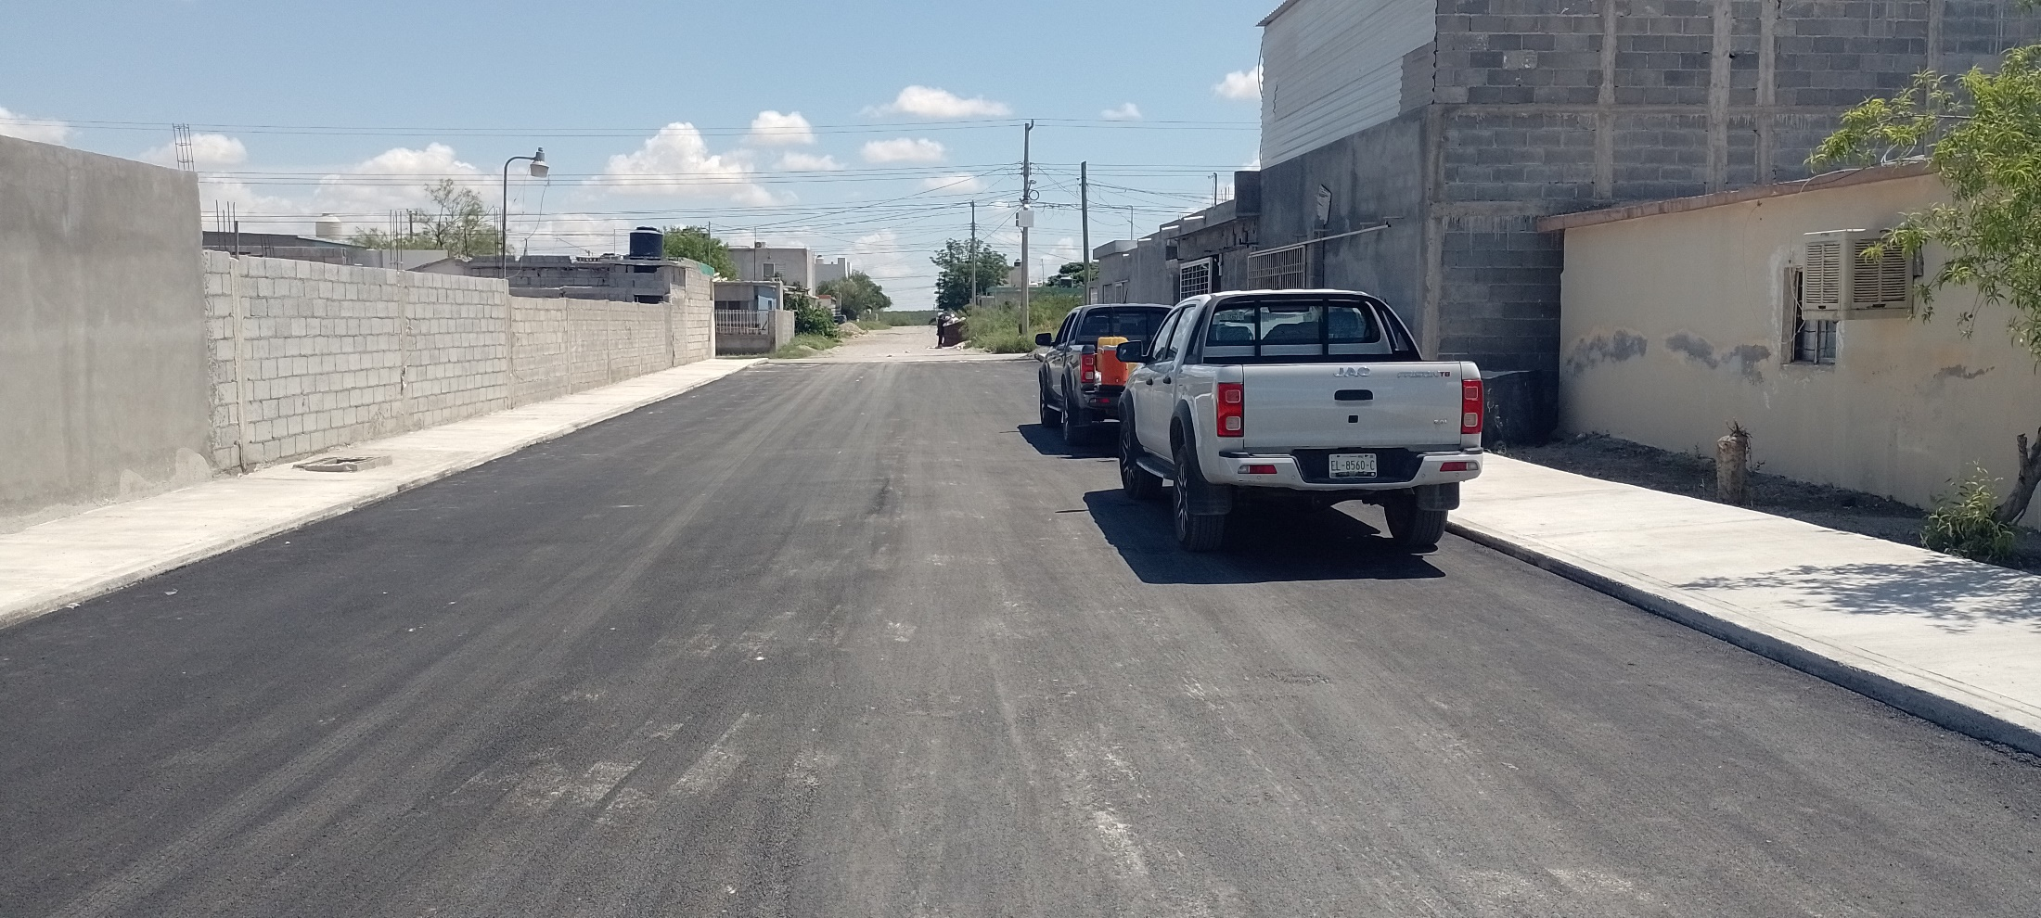
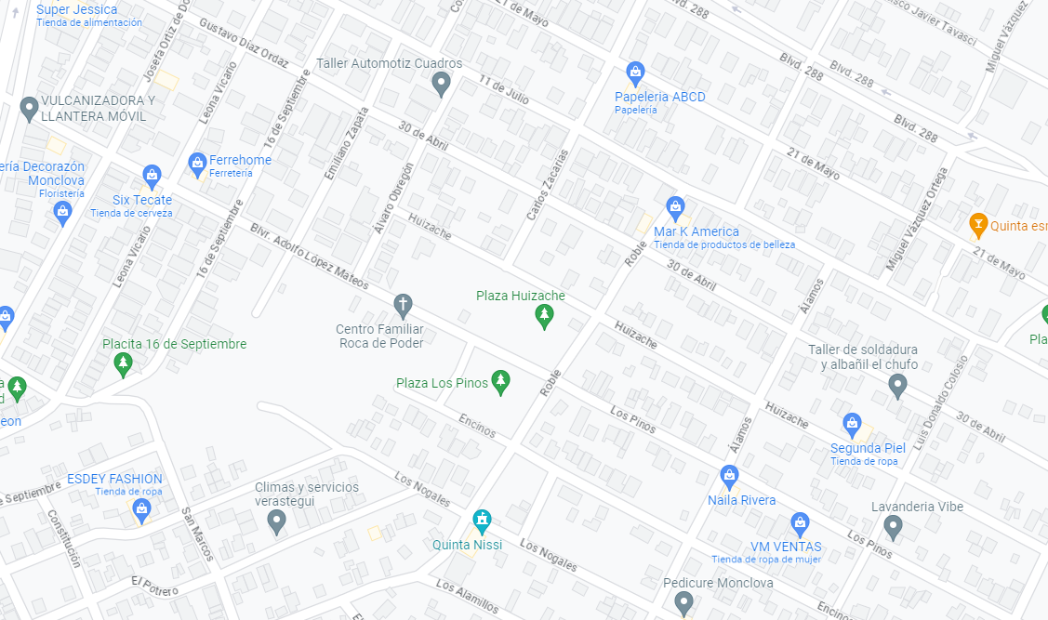
OBRA CM-SF-30/2023
PAVIMENTACION ASFALTICA Y CORDON TRAPEZOIDAL EN CALLE ALVARO OBRERGON, ROBLE Y CARLOS ZACARIAS ENTRE CALLE 30 DE ABRIL Y CALLE 11 DE JULIO EN COL. AMPL. AGUILAR 3ER. SECTOR.
MONTO: $1,030,710.00
ALCANCE: 95 BENEFICIARIOS
AVANCE FISICO: 100%
AVANCE FINANCIERO: 100%
MONCLOVA

Slide 27
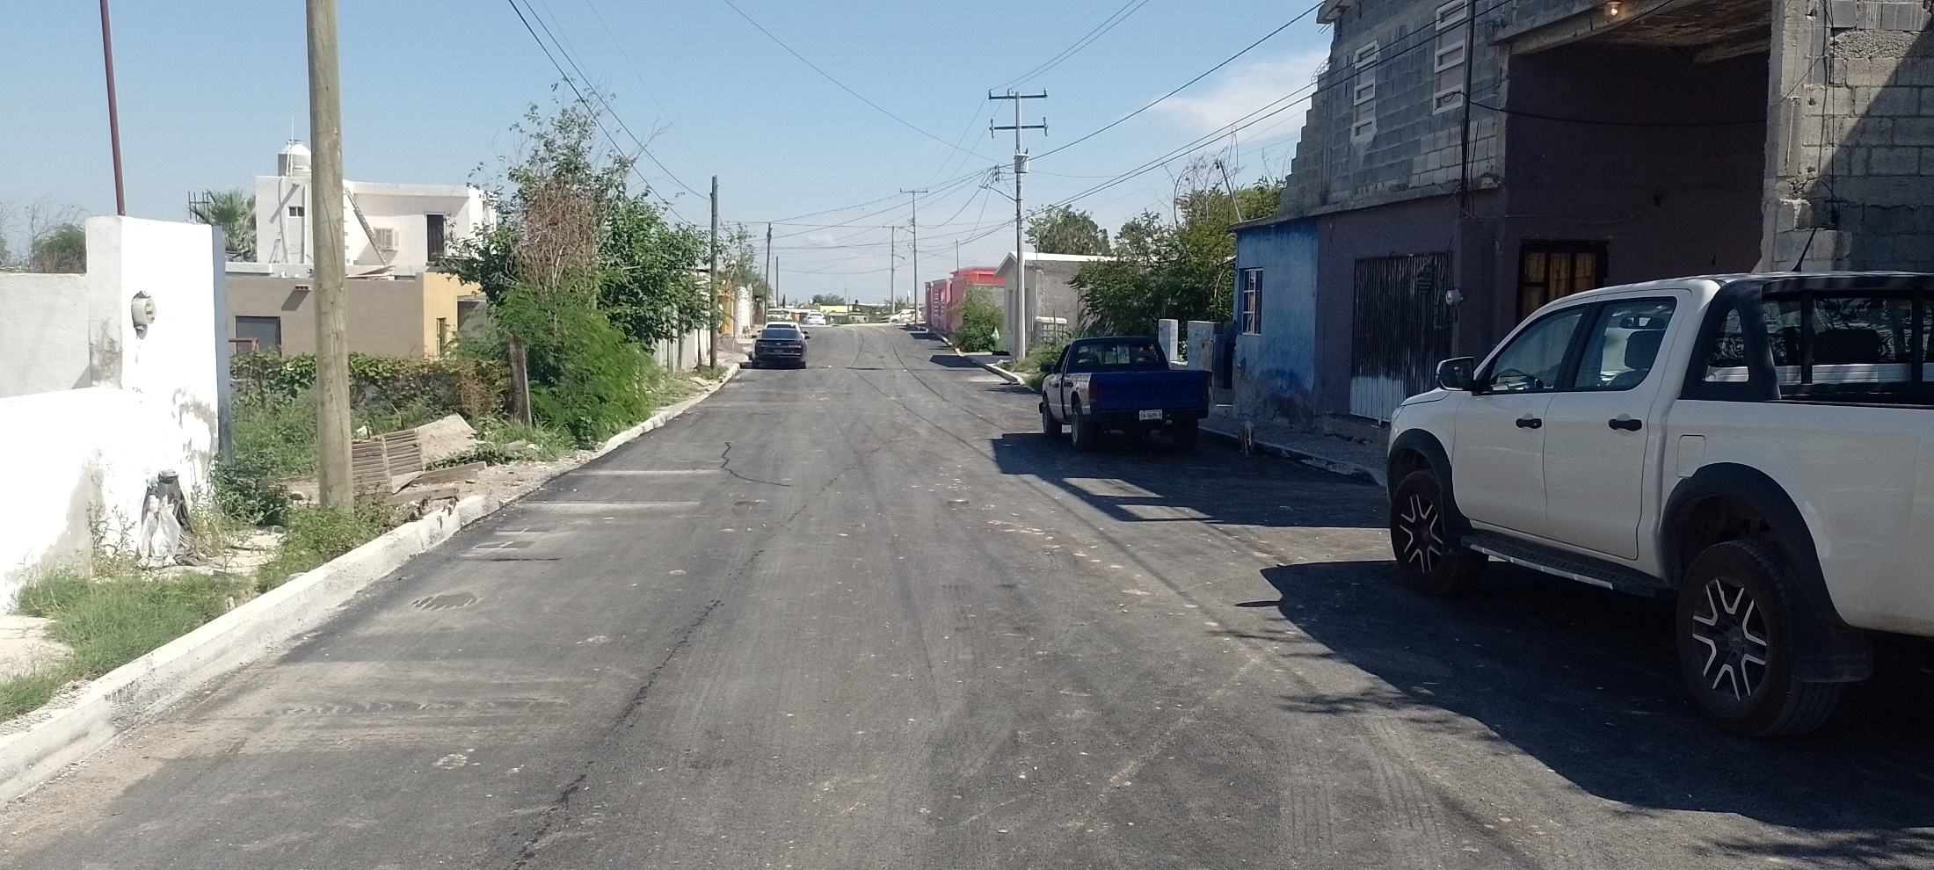
OBRA CM-SF-31/2023
PAVIMENTACION ASFALTICA Y CORDON TRAPEZOIDAL EN CALLE 24 ENTRE CALLE 5 Y VIAS DEL FERROCARRIL EN COL. RAMOS ARIZPE.
MONTO: $2,681,955.00
ALCANCE: 250 BENEFICIARIOS
AVANCE FISICO: 85%
AVANCE FINANCIERO: 30%
MONCLOVA

Slide 28
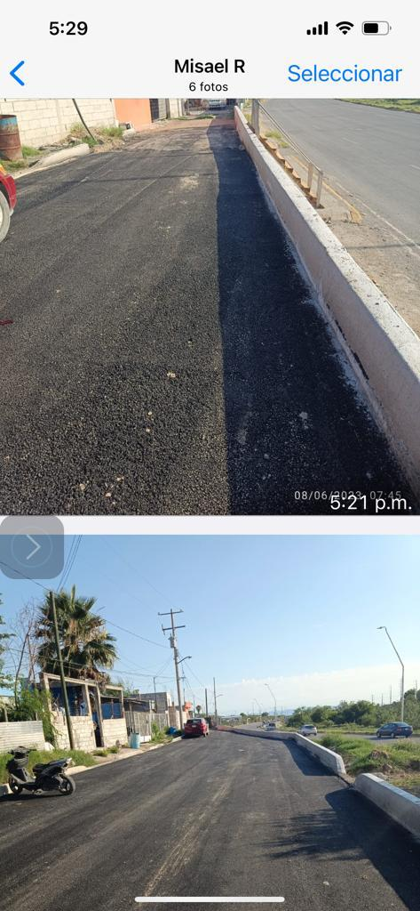
OBRA CM-SF-32/2023
PAVIMENTACION ASFALTICA Y CORDON TRAPEZOIDAL EN PRIV. NOGAL ENTRE CALLE DURAZNO Y AVE. CONSTITUCION DE LA COL. 5 DE ABRIL.
MONTO: $253,535.00
ALCANCE: 35 BENEFICIARIOS
AVANCE FISICO: 100%
AVANCE FINANCIERO: 100%
MONCLOVA

Slide 29
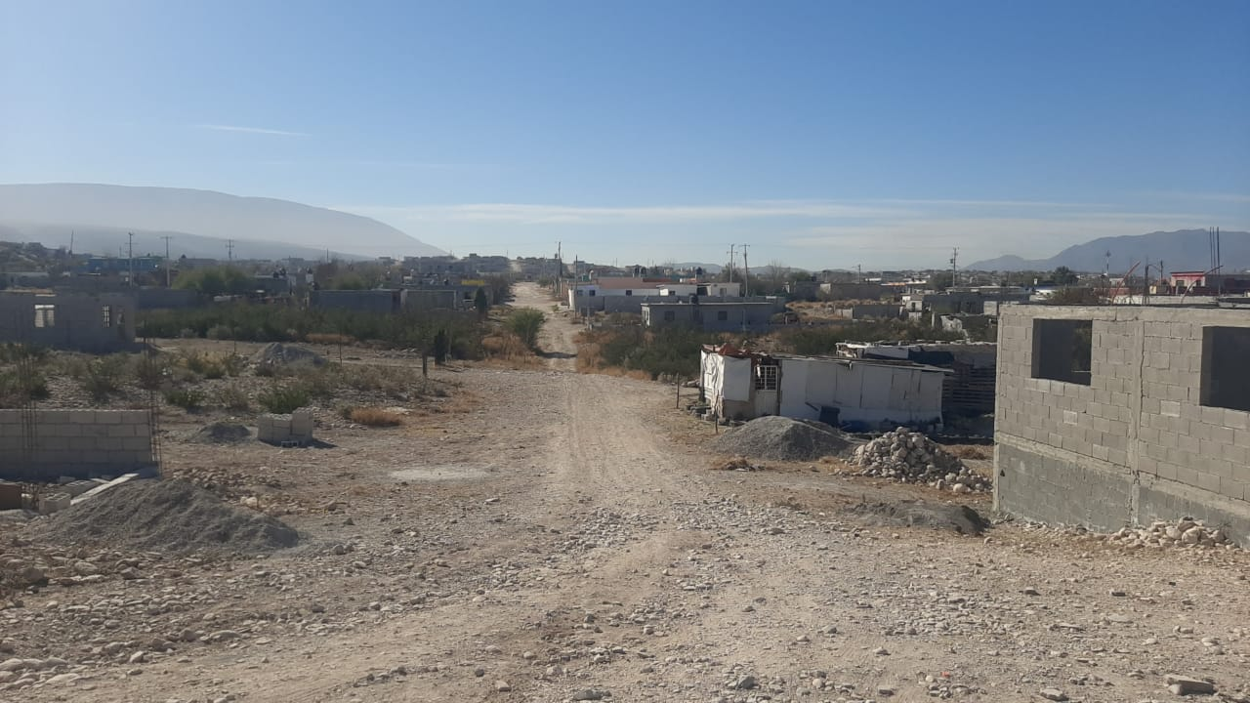
OBRA CM-SG-33/2023
RED DE ELECTRIFICACION EN CALLE PAUSANES ENTRE CALLE CENIZOS Y CALLE CHAHUAMES DE LA COL. LOMAS DE SAN MIGUEL.
MONTO: $409,760.00
ALCANCE: 40 BENEFICIARIOS
AVANCE FISICO: 75%
AVANCE FINANCIERO: 0%
MONCLOVA

Slide 30
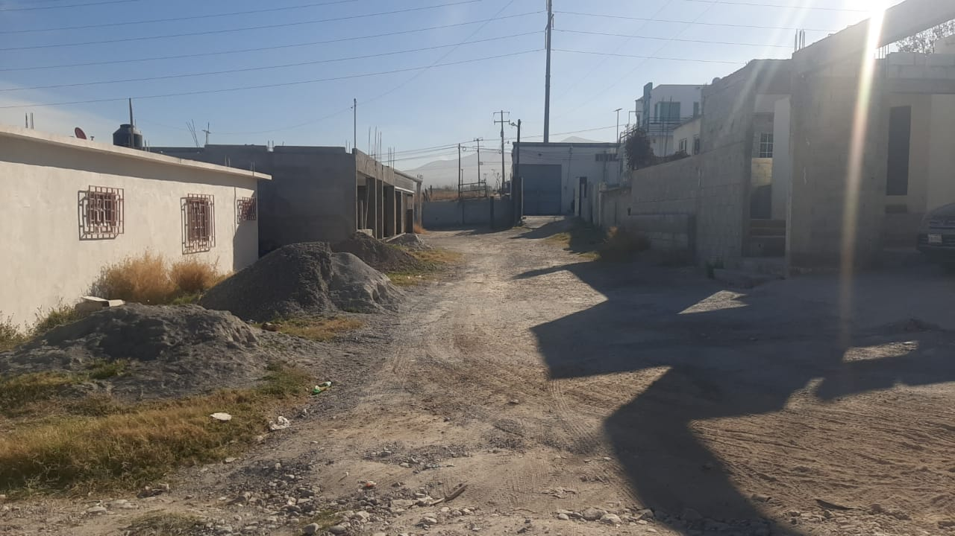
OBRA CM-SG-34/2023
RED DE ELECTRIFICACION EN CALLE RIO DE COATZACOALCOS ENTRE CALLE CHAMIZAL Y CALLE NUEVA, Y PRIV. RIOS DE COATZACOALCOS ENTRE CALLE COATZACOALCOS Y TOPE DE CALLE DE LA COL. BARRERA.
MONTO: $278,550.00
ALCANCE: 60 BENEFICIARIOS
AVANCE FISICO: 75%
AVANCE FINANCIERO: 30%
MONCLOVA

Slide 31
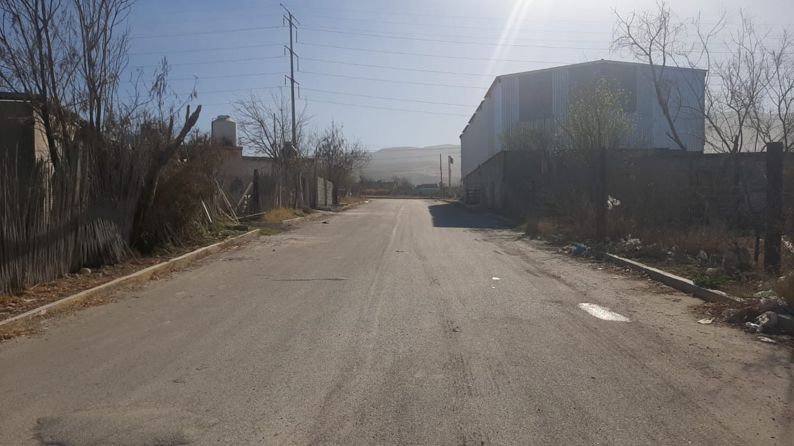
OBRA CM-SG-35/2023
RED DE ELECTRIFICACION EN CALLE JACINTO SANCHEZ ENTRE AGUSTIN MILLAR Y AVE. REVOLUCION DE LA COL. BUENOS AIRES.
MONTO: $215,755.30
ALCANCE: 30 BENEFICIARIOS
AVANCE FISICO: 75%
AVANCE FINANCIERO: 0%
MONCLOVA

Slide 32
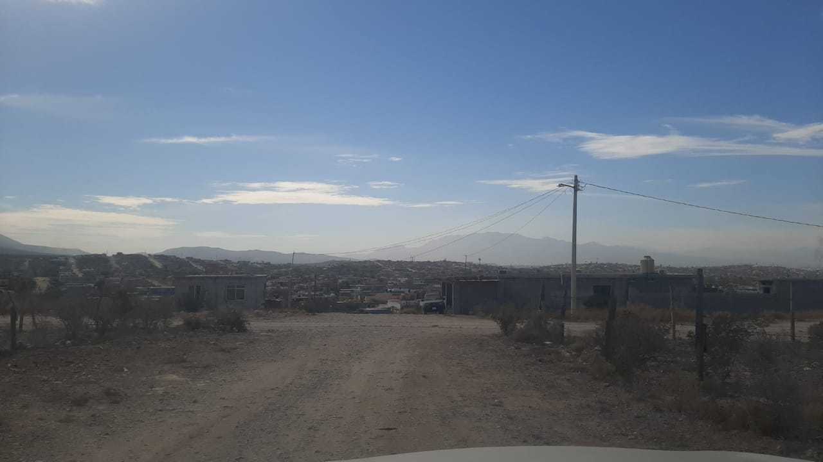
OBRA CM-SG-36/2023
RED DE ELECTRIFICACIÓN EN CALLE FCO. I. MADERO ENTRE ALONSO DE LEON Y LUIS DONALDO COLOSIO, Y CALLE LUIS DONALDO COLOSIO ENTRE CALLE VENUSTIANO CARRANZA Y CALLE CENIZOS DE LA COL. AMPL. VETERANOS.
MONTO: $386,120.75
ALCANCE: 15 BENEFICIARIOS
AVANCE FISICO: 75%
AVANCE FINANCIERO: 0%
MONCLOVA

Slide 33
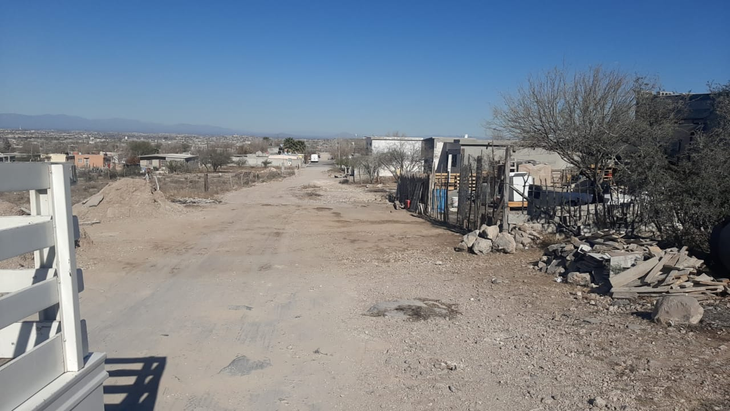
OBRA CM-SG-37/2023
RED DE ELECTRIFICACION EN CALLE NUEVA ROSITA Y MORELOS ENTRE CALLE SAN ISIDRO Y LIBRAMIENTO ELISEO MENDOZA DE LA COL. OSCAR FLORES TAPIA.
MONTO: $388,635.15
ALCANCE: 50 BENEFICIARIOS
AVANCE FISICO: 30%
AVANCE FINANCIERO: 0%
MONCLOVA

Slide 34
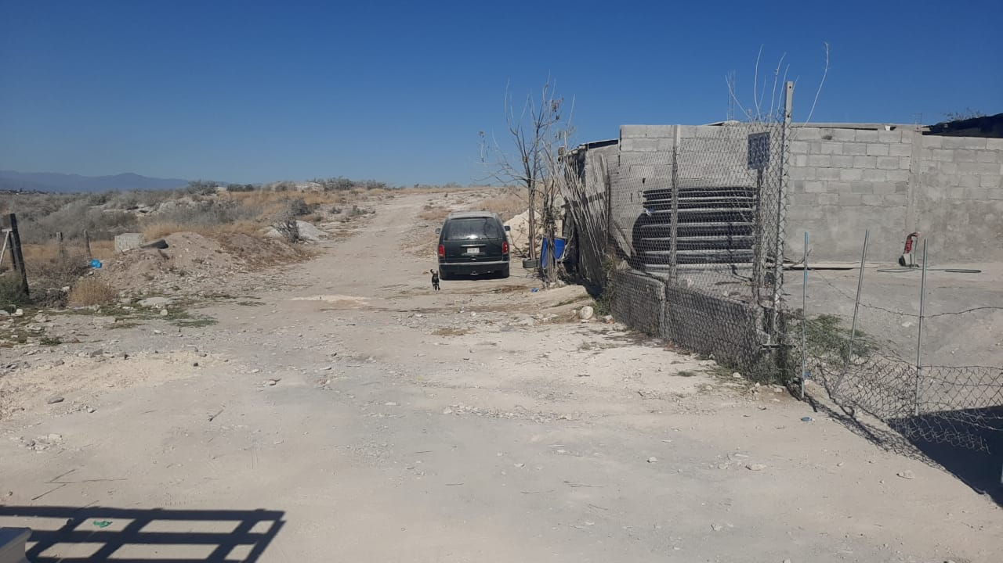
OBRA CM-SG-38/2023
RED DE ELECTRIFICACION EN CALLE SAN GREGORIO ENTRE CALLE MINEROS Y TOPE DE CALLE DE LA COL. POTRERO.
MONTO: $288,500.00
ALCANCE: 35 BENEFICIARIOS
AVANCE FISICO: 65%
AVANCE FINANCIERO: 0%
MONCLOVA

Slide 35
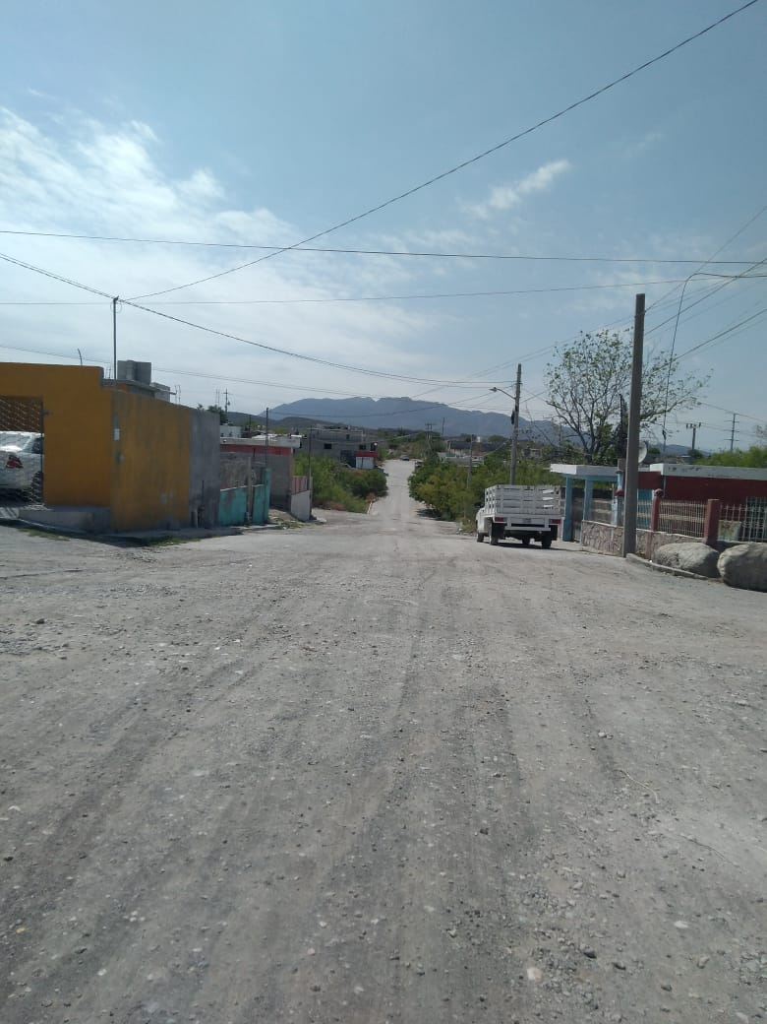
OBRA CM-SG-39/2023
RED DE ELECTRIFICACION EN CALLE LAS MINAS (GIRASOL) ENTRE FELIPE MENCHACA Y TEODULO FLORES DE LA COL. PALOMA CORDERO.
MONTO: $258,765.00
ALCANCE: 15 BENEFICIARIOS
AVANCE FISICO: 30%
AVANCE FINANCIERO: 30%
MONCLOVA

Slide 36
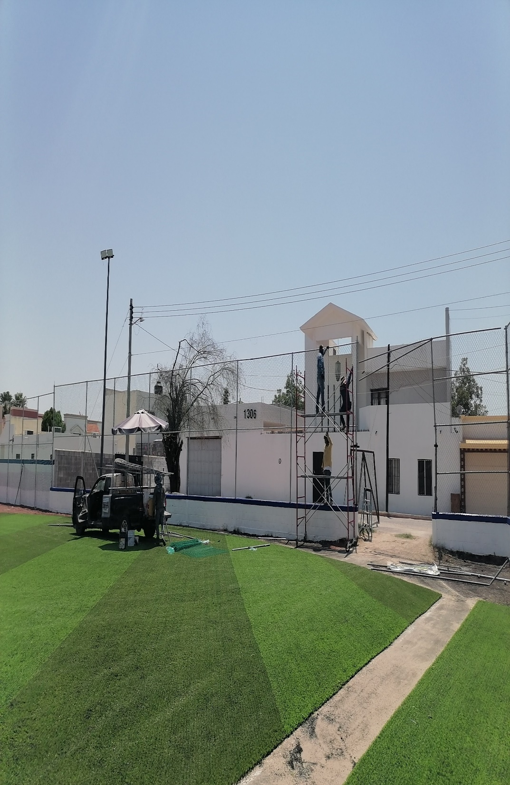
OBRA CM-SL-40/2023
REHABILITACION DE CANCHA DE BEISBOL INFANTIL EN COL. TEOCALLI.
MONTO: $1,862,760.00
ALCANCE: 950 BENEFICIARIOS
AVANCE FISICO: 75%
AVANCE FINANCIERO: 100%
MONCLOVA

Slide 37
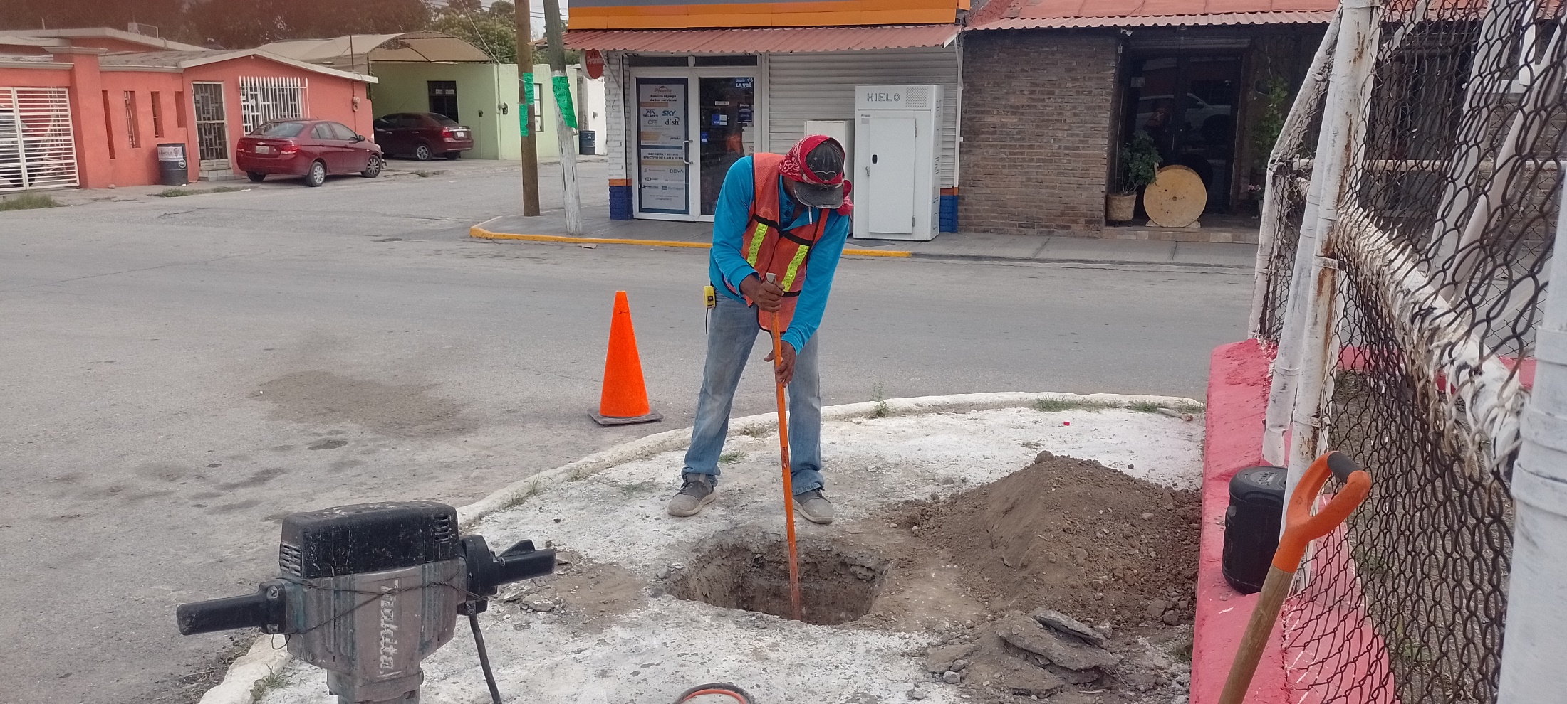
OBRA CM-SE-41/2023
REHABILITACION DE CAMELLON CENTRAL CON ESTAMPADO Y CON CORDON APARENTE EN AVE. 1 ENTRE BLVD. HAROLD R. PAPE Y CALLE SECUNDARIA 7 EN COL. OBRERA NORTE.
MONTO: $1,800,935.00
ALCANCE: 1,450 BENEFICIARIOS
AVANCE FISICO: 70%
AVANCE FINANCIERO: 30%
MONCLOVA

Slide 38
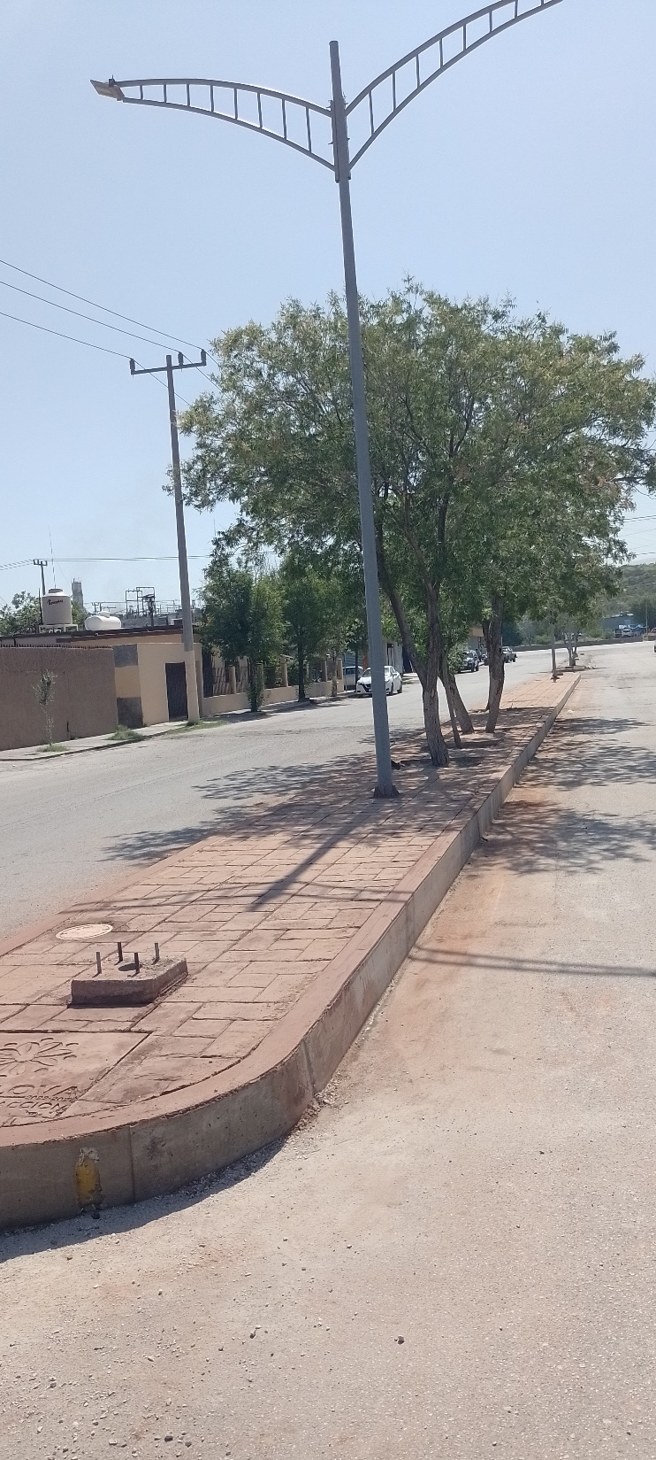
OBRA CM-SE-42/2023
REHABILITACION DE CAMELLON CENTRAL CON ESTAMPADO Y CON CORDON APARENTE EN AVE. 3 DESDE CARR. 57 A OBRERO UNIDO EN COL. OBRERA SUR.
MONTO: $3,652,020.00
ALCANCE: 1,680 BENEFICIARIOS
AVANCE FISICO: 10%
AVANCE FINANCIERO: 30%
MONCLOVA

